Slide 1
国家天文科学数据中心 2019-2020工作总结与展望
崔辰州
中国科学院国家天文台
国家天文科学数据中心

Slide 2
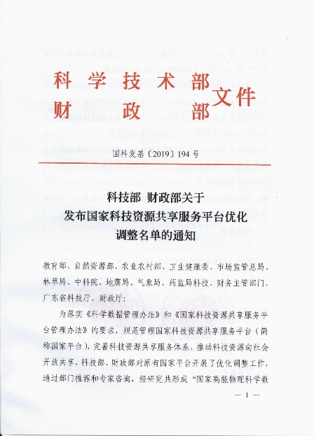
中心基本情况（一）
1989年4月成立，前身是“世界数据中心中国中心天文学科中心”总部挂靠北京天文台（现国家天文台）。
2011年12月，中国天文数据中心成为新成立的国际科联下属的世界数据系统（WDS）首批正式成员。
2018年10月，亚洲首个通过CoreTrustSeal认证。
2019年6月成为我国首批“国家科学数据中心”。
国家科技创新基地
科学与工程研究
国家实验室
国家重点实验室
技术创新与成果转化
国家工程研究中心
国家技术创新中心
国家临床医学研究中心
基础支撑与条件保障
国家科技资源共享服务平台
国家野外科学观测研究站

Slide 3
中心基本情况（二）
总体发展目标
在三十多年良好工作基础上，以建设运行“国家天文科学数据中心”为契机，经过五到十年的努力，把中心打造成为优秀的国家科学数据中心和国际知名的天文科学数据中心，在促进天文科学数据的深度应用和天文学研究创新方面发挥重要的积极作用。
发 展 愿 景
以法国斯特拉斯堡天文数据中心（CDS）和NASA河外数据库（NED）为榜样，把本中心打造成为优秀的国家科学数据中心和国际知名的天文科学数据中心，成为引领天文学进入第四范式（数据密集型的科学发现）新时代的重要资源平台和技术力量。

Slide 4
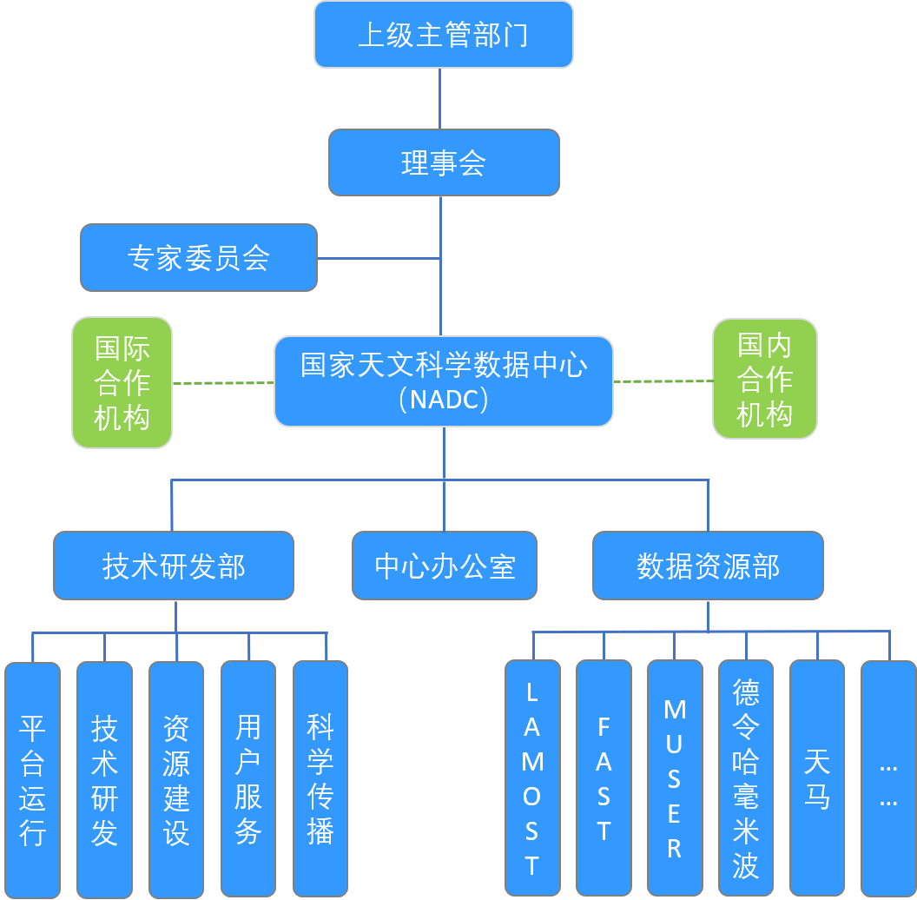
中心基本情况（三）
中心组织架构（国天发字〔2019〕96号）：
理事会、专家委员会、中心办公室、技术研发部、数据资源部，聘任中心主任、副主任。
依托单位国家天文台设立“天文信息技术科研团组”（又称“虚拟天文台”）科研单元，作为国家天文科学数据中心的专职运行服务和研发团队。
中心职责
国家科学数据中心
中国科学院学科数据中心

Slide 5
发展蓝图
2019-2021年
初创梳理期
2022-2024年
品质筑造期
2025-2028年
品牌提升期
平台要求建立起较为完善的组织架构和人员队伍，理顺工作机制，以“主动邀请”的方式为主开展新数据资源的建设。
从资源、技术、服务等各方面夯实天文科学数据中心的内在品质，在业内外树立起良好的口碑，以“共建共享”的方式为主开展新数据资源建设。
以天文数据中心为资源平台，以China-VO为品牌，不断提升中心和品牌的知名度与公信力，以“自愿加盟”的方式为主开展新数据资源建设，在资源规模和技术服务水平上达到国际先进水平。

Slide 6
2019-2020年任务完成情况
大事记
2019年06月05日，国家天文科学数据中心正式被列入国家科技资源共享服务平台名单
2019年08月23日，国家天文科学数据中心建设运行实施方案通过专家组论证
2019年10月22日，签署国家天文科学数据中心丽江分中心协议
2019年11月28日，正式发布国家天文科学数据中心标识
2020年03月10日，召开国家天文科学数据中心主任办公会
2020年06月05日，发布新版国家天文科学数据中心在线服务平台
2020年08月26日，召开国家天文科学数据中心第一届理事会第一次会议
2020年11月25日，召开国家天文科学数据中心2020年度工作会议
定期组织召开工作会议
中心理事会：1次
中心主任会：1次
技术研发部例会：6次
与各共建单位签订开发服务运行工作任务书
定期召开技术研发部工作例会
开展数据标准体系调研
开展中心人员专业素质和共享服务能力水平培训
实现FAST信息门户的对外开放
实现EP科学用户支持系统第一版
开展元数据系统建设
组织天文数据算法挑战赛
发布NADC日食计算器
举办宇宙漫游大赛
开展天文领域科学数据汇交调研工作
更新NADC科学数据开放目录

Slide 7
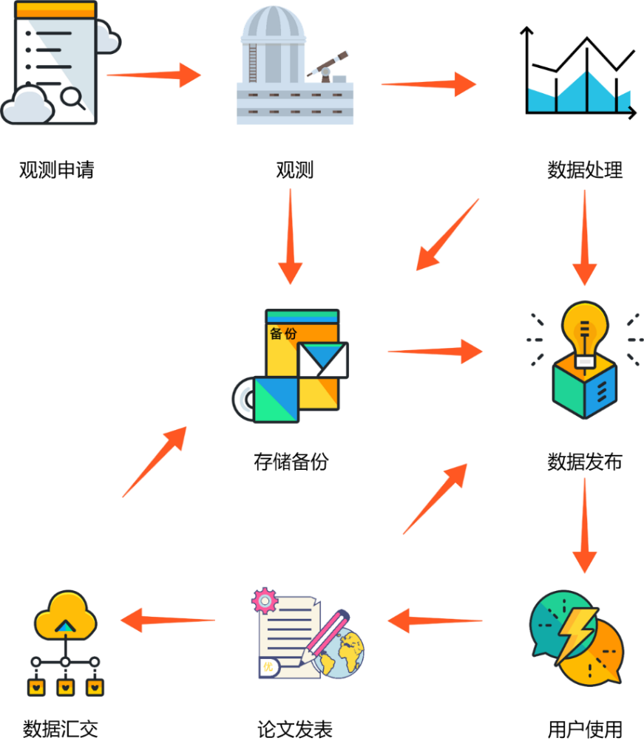
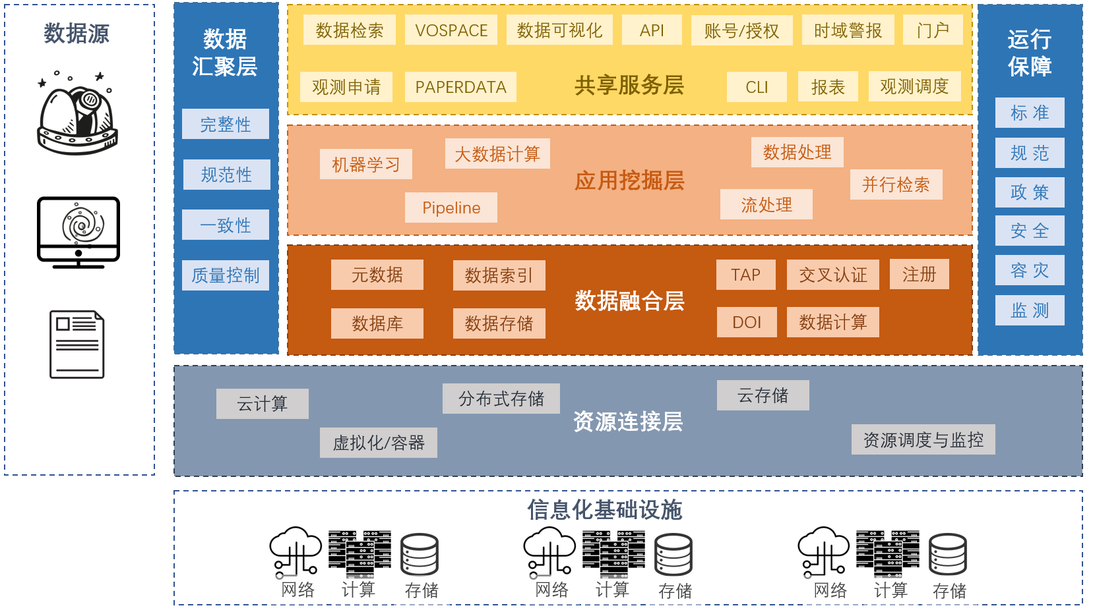
在线服务系统建设情况（架构）

Slide 8
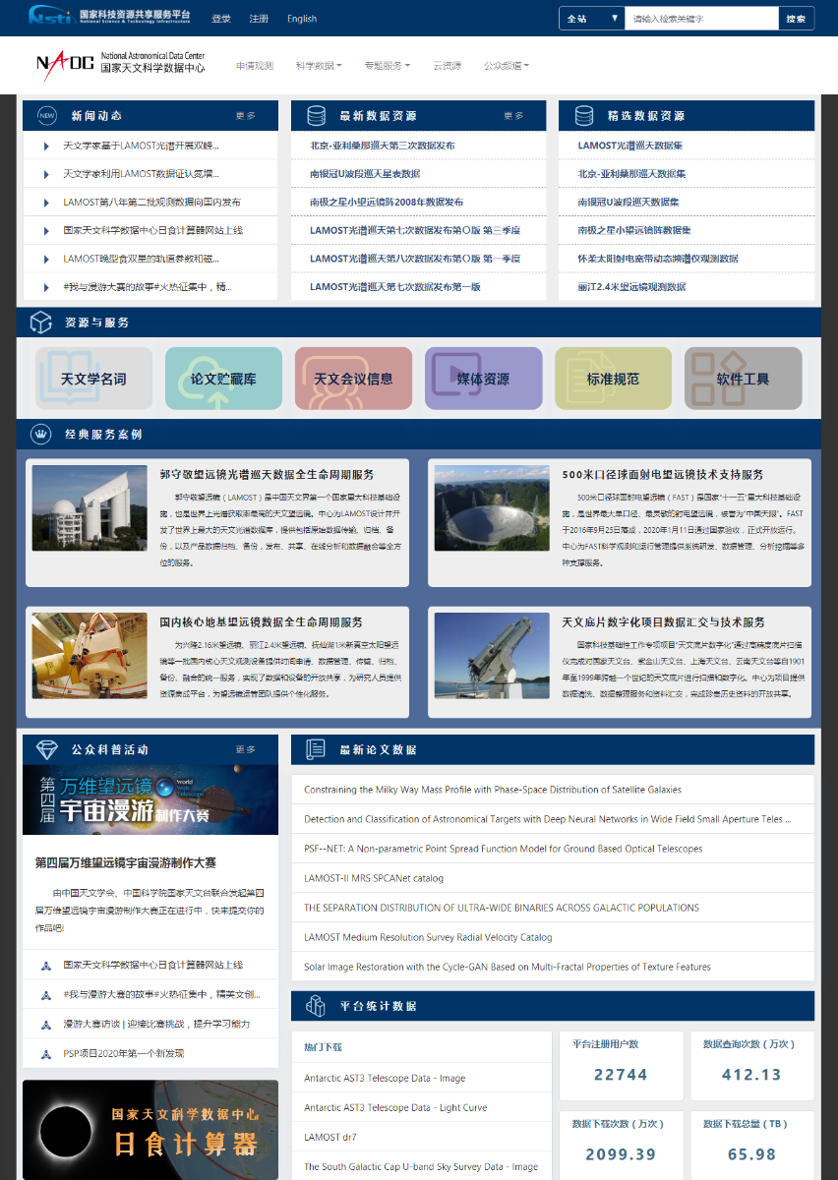
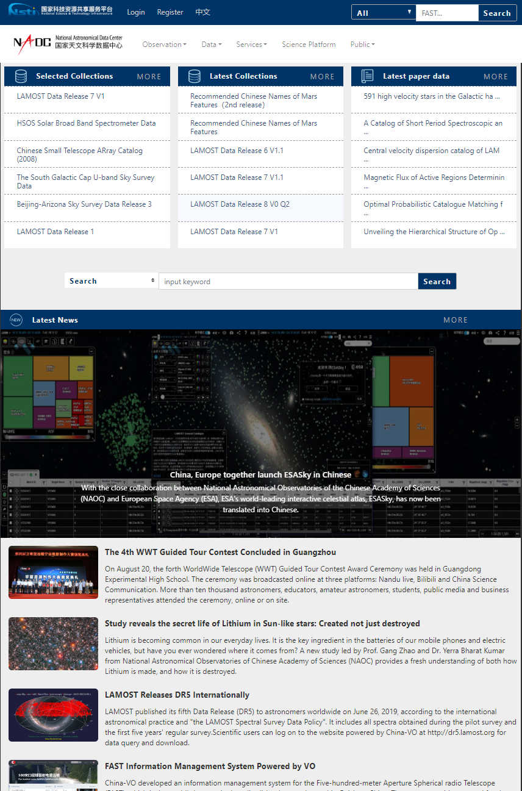
在线服务系统建设情况（布局）

Slide 9
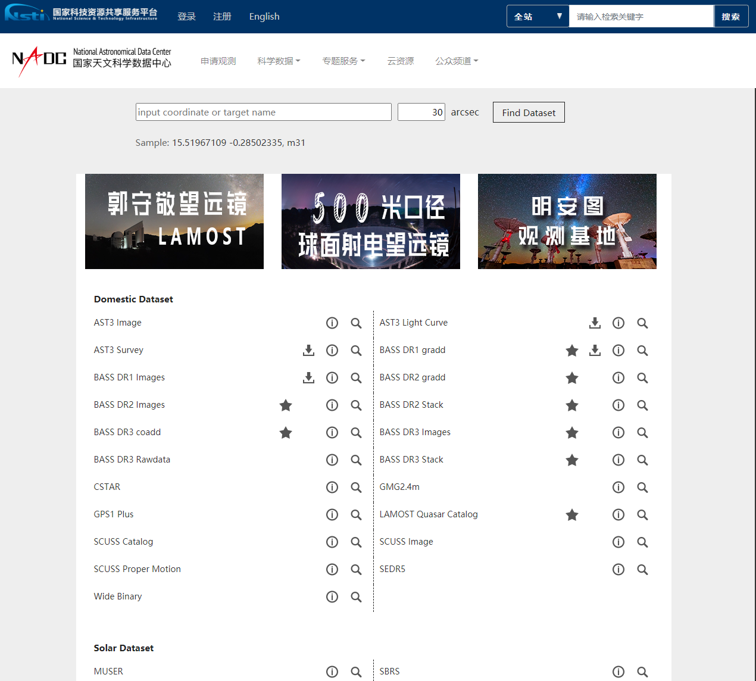
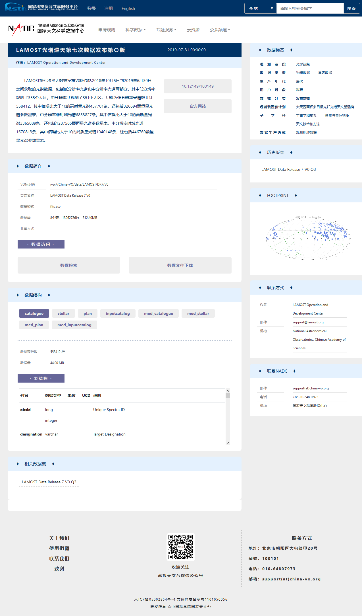
在线服务系统建设情况（数据资源）

Slide 10
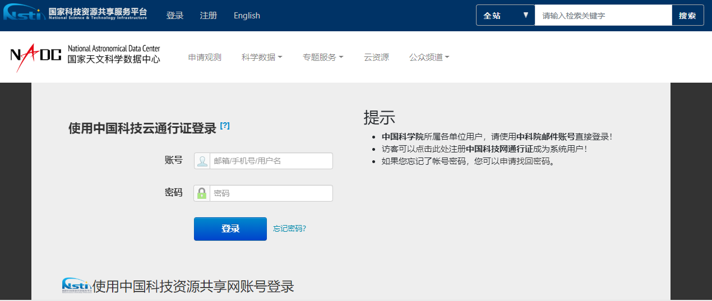
在线服务系统建设情况（互联与运行）
功能建设
用户系统互联互通
检索系统及在线交叉证认系统（数据融合）
平台数据统计（探针、插件）
面向PB数量级的数据存储方案
Docker容器镜像功能（分析挖掘）
满足《国家科技资源共享服务平台在线服务系统建设运行管理规范（试行)》的各项要求
运行情况
总访问量超85万人次，独立IP数超25万个，来自世界近100个国家。
中心注册用户数超23000人，数据查询次数为418万人次，数据下载次数为2100万次，总数据下载量为66TB。

Slide 11
中心现有数据资源
数据总量：现有数据量超过17PB，其中国内自产数据量占98.5%，引进和镜像数据量占1.5%。
数据汇交：承担2014FY120300《我国太阳物理历史观测资料整编》的数据汇交
LAMOST光谱巡天数据集
北京-亚利桑那巡天数据集
南银冠U波段巡天星表数据
BATC巡天数据集
南极AST3望远镜第一次数据发布
南极之星小望远镜阵2008年数据发布
怀柔太阳射电宽带动态频谱仪观测数据
怀柔太阳磁场望远镜观测数据
太阳活动预报/重要太阳爆发事件集
抚仙湖1米新真空望远镜1.5级数据
丽江2.4米望远镜观测数据
SONG 1米望远镜数据集
SONG 50Bin 望远镜数据集
中国天文底片数据库
MUSER望远镜数据集
GWAC巡天数据集
SAGE银河系巡天数据集
兴隆基地60厘米望远镜数据集
兴隆基地80厘米望远镜数据集
兴隆基地85厘米望远镜数据集
兴隆基地2.16米望远镜数据集
FAST望远镜数据集
新疆南山1米望远镜数据集
13.7米毫米波射电望远镜数据集
多通道近红外太阳光谱仪数据集
1.56米光学望远镜数据集
BOOTES-4望远镜数据集
天马望远镜数据集
数值模拟平台数据
南山26米射电望远镜数据集
南山1米大视场光学望远镜数据集
时频数据集
激光数据

Slide 12
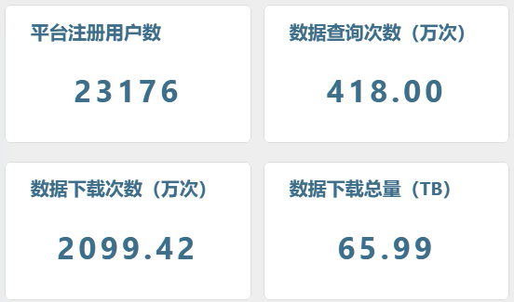
用户服务情况
中心注册用户中专业用户为3155人，来自依托单位、共建单位，国内高校、科研机构以及国外科研机构。同时，中心面向社会、中小学和其他领域用户提供数据、课程和技术支持服务。
中心为LAMOST、FAST等国家大科学工程，TAP国际合作项目，爱因斯坦探针项目及国内观测设备如兴隆2.16米望远镜、丽江2.4米望远镜、兴隆85厘米望远镜、兴隆80厘米望远镜、兴隆60厘米望远镜、BATC大视场巡天、南极巡天望远镜（AST3）、南极中国之星小望远镜阵（CSTAR）、中国恒星观测网络（SONG）、上海天马射电望远镜、上海佘山1.56米光学望远镜、怀柔太阳射电望远镜、怀柔太阳磁场望远镜、抚仙湖1米新真空太阳望远镜（NVST）、新疆南山1米望远镜等提供观测时间申请审批、数据归档、发布共享、数据分析计算及可视化等服务；为国科大、南大等高校教学提供定制的“互联网+大数据”课程环境.
支撑的观测设备和科研项目成果多次入选天文学十大进展，在CCTV等中央媒体多次报道。

Slide 13
亮点工作（一）：LAMOST打造全球最大光谱库
中心为郭守敬望远镜（LAMOST）提供数据存储、归档、发布和在线分析处理服务
管理的数据库记录数为2.27亿。目前原始数据总量达26.32TB，产品数据总量13.29TB，为原始数据及产品数据提供至少2个副本的备份（含异地备份），备份方式包含冷备和热备。
星表和光谱数据均可按照国际虚拟天文台的标准接口和检索方式访问，提供光谱可视化服务，为每个数据集提供VO标识符、DOI及CSTR编号，保护数据的知识产权。
提供搭建CasJobs国内平台并实现LAMOST数据集成
在CDS VizieR中收录LAMOST数据，在ESASky中集成LAMOST数据
设计开发的郭守敬望远镜数据发布系统于2019年5月入选“2018年度中国科学院信息化优秀案例”。
数据集 | 网址 | 数据库记录数
LAMOST DR1 | http://dr1.lamost.org/ | 3,489,417条
LAMOST DR2 | http://dr2.lamost.org/ | 6,744,540条
LAMOST DR3 | http://dr3.lamost.org/ | 9,510,387条
LAMOST DR4 V1 | http://dr4.lamost.org/v1 | 12,959,361条
LAMOST DR4 V2 | http://dr4.lamost.org/ | 12,959,778条
LAMOST DR5 V1 | http://dr5.lamost.org/v1/ | 15,335,600条
LAMOST DR5 V2 | http://dr5.lamost.org/v2/ | 15,354,833条
LAMOST DR5 V3 | http://dr5.lamost.org/v3/ | 15,353,537条
LAMOST DR6 V0 | http://dr6.lamost.org/v0/ | 1,952,832条
LAMOST DR6 V1 | http://dr6.lamost.org/v1/ | 23,928,184条
LAMOST DR6 V1.1 | http://dr6.lamost.org/v1.1/ | 23,719,993条
LAMOST DR7 V0 | http://dr7.lamost.org/v0/ | 111,447,37条
LAMOST DR7 V1 | http://dr7.lamost.org/v1/ | 33,200,870条
LAMOST DR7 V1.1 | http://dr7.lamost.org/v1.1 | 33,018,797条
LAMOST DR8 V0 | http://www.lamost.org/dr8 | 8,563,092条
数据库记录总数 |  | 227,235,958条

Slide 14
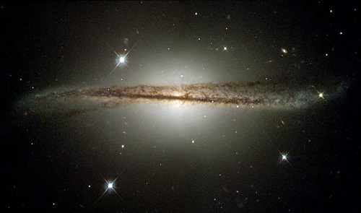
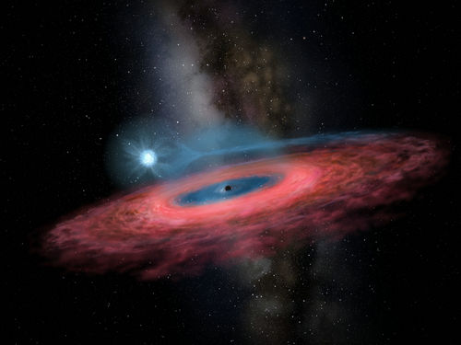
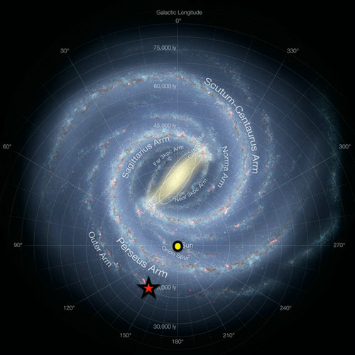
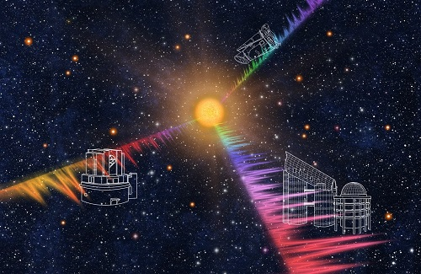
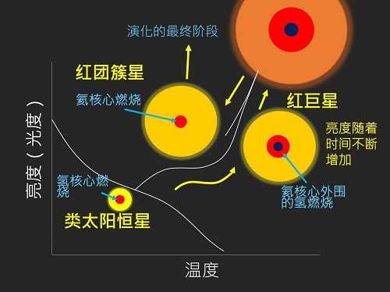
郭守敬望远镜的典型科学发现
发现迄今最大的恒星级黑洞
揭示银河系外盘的翘曲起源与演化
借助“心电图”揭秘富锂巨星
发现迄今银河系中自转最快恒星

Slide 15
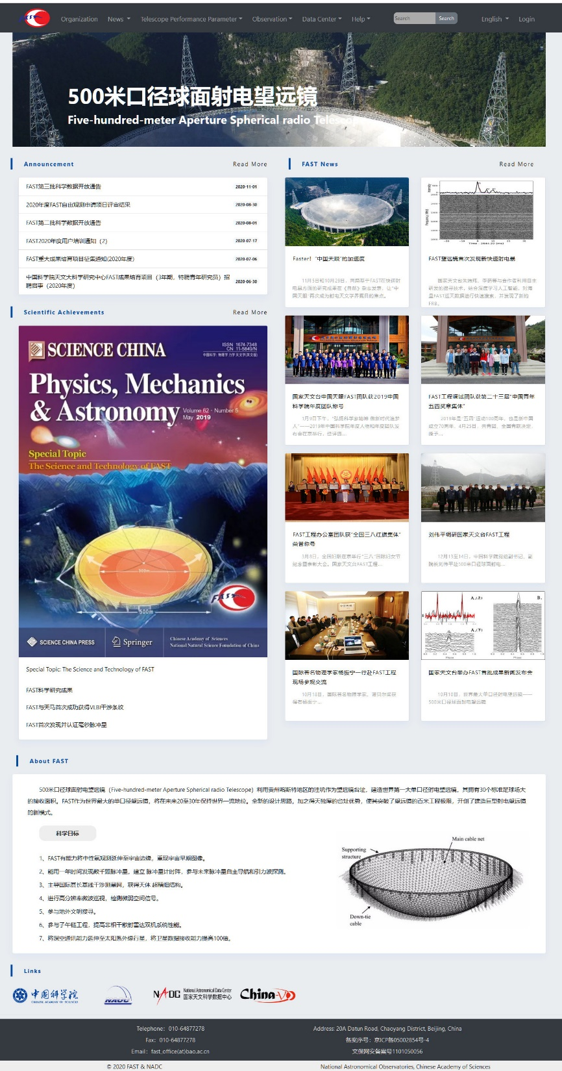
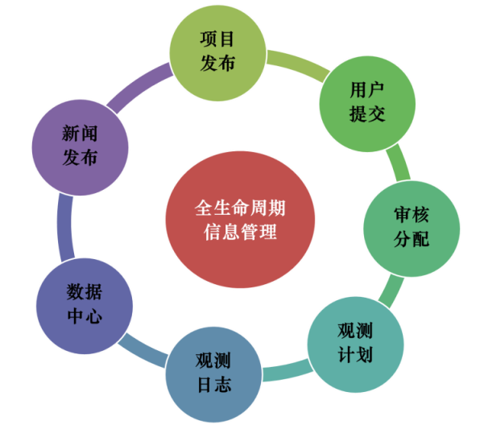
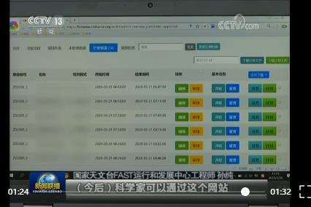
亮点工作（二）：中国天眼信息门户
FAST在线信息门户系统
项目发布、提案提交、审核分配、观测计划、观测日志、数据中心、新闻发布等方面进行了全面的信息整合与创新，通过信息化手段推进了FAST观测项目的在线管理与数据规范化管理。
2019年开始设计研发，2020年6月正式上线运行。目前已上线300余个项目，服务科研用户340余人，囊括了中国所有的天文研究、教学单位与部分国际合作者。

Slide 16
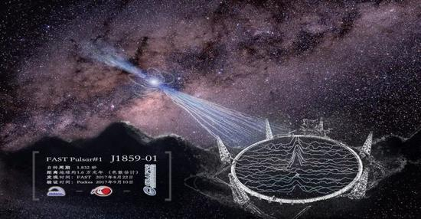
中国天眼FAST运行稳定可靠取得一系列重大科学成果
发现脉冲星数量超过240颗，基于FAST数据发表的高水平论文达到40余篇。FAST在快速射电暴FRB方面的研究成果陆续发表在《自然（Nature）》杂志上。
发现的首颗脉冲星
首次发现毫秒脉冲星
来源于磁层的快速射电暴偏振多样性

Slide 17
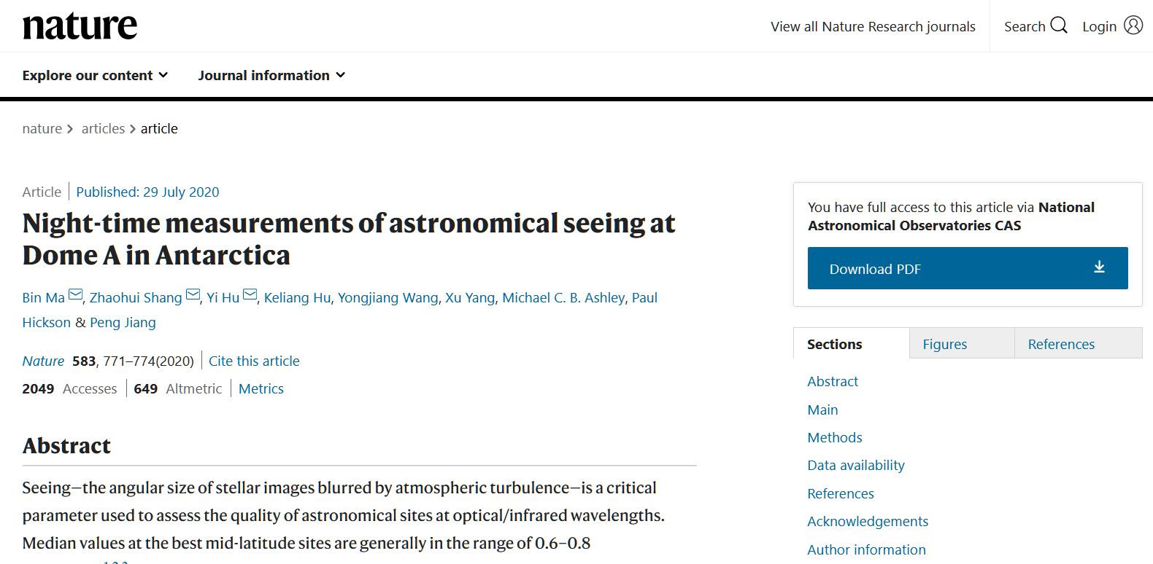
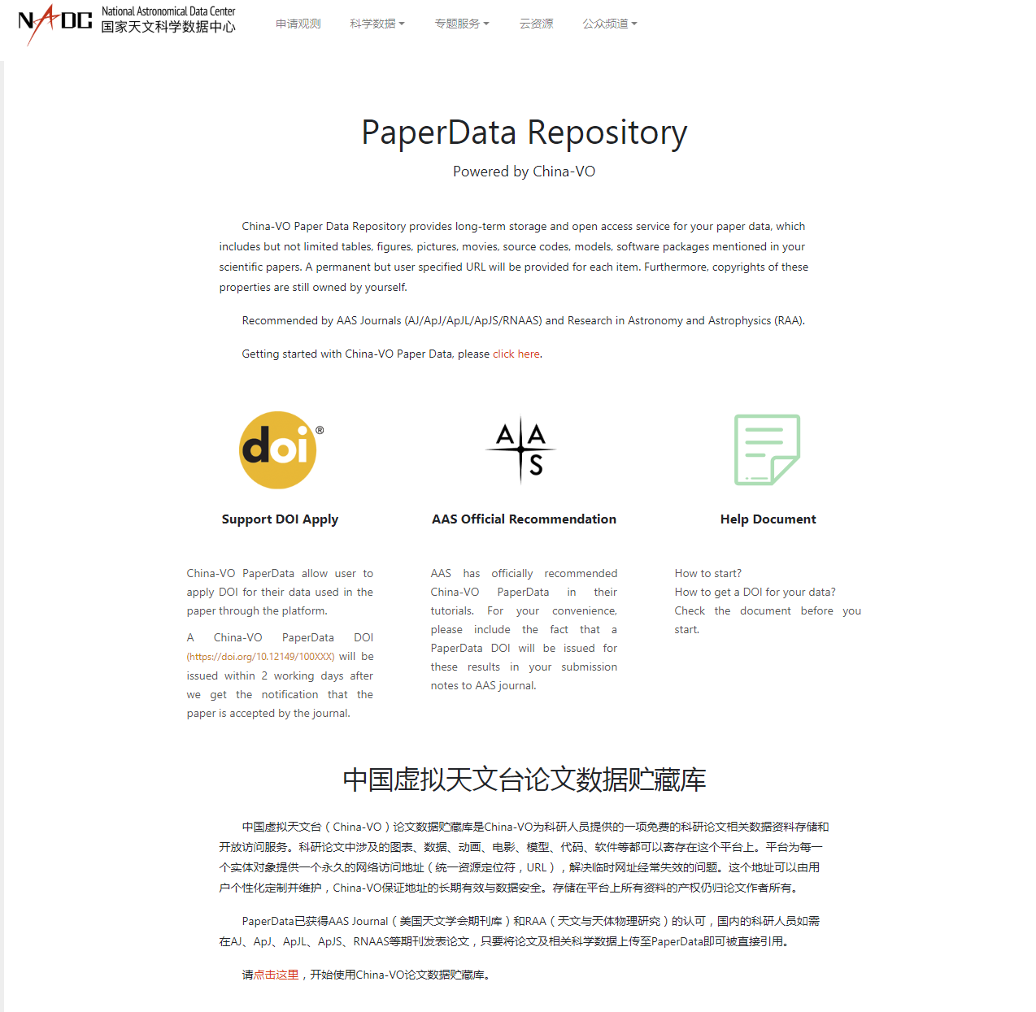
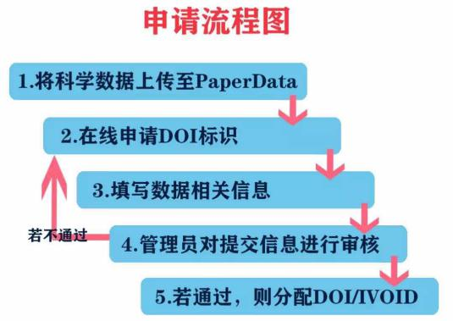
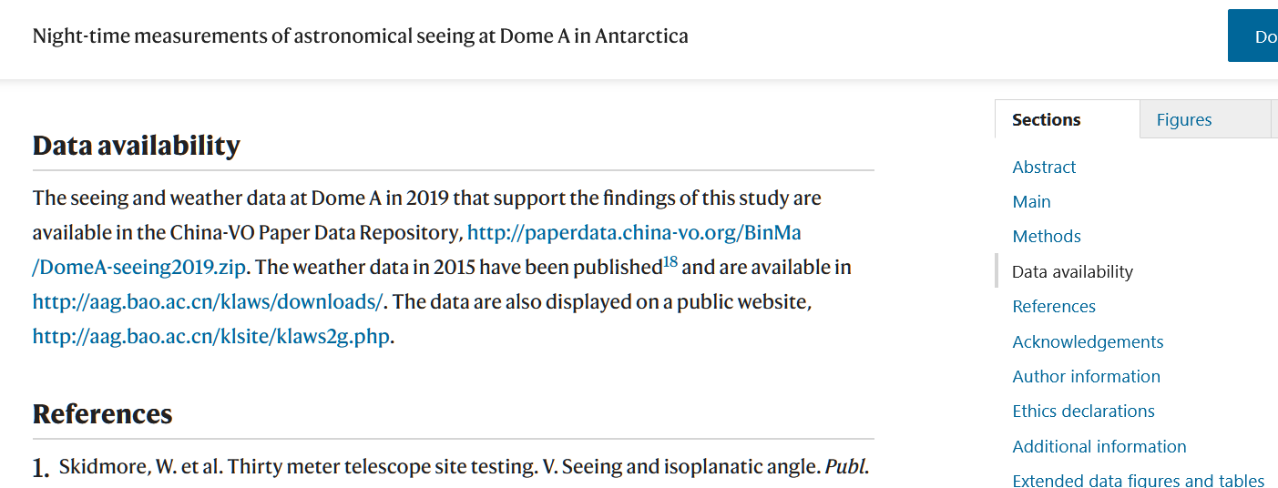
亮点工作（三）：论文贮藏库
China-VO Paperdata （论文储藏库）
已获得AAS Journals和RAA的认可，国内的科研人员如需在AJ、ApJ、ApJL、ApJS、RNAAS等期刊发表论文，只要将论文及相关科学数据上传至PaperData即可被直接引用。
已有16篇学术论文使用该服务，涵盖期刊有：Nature、ApJ、AJ、MNRAS、ApJS、ApJL、RAA等。
DOI标识申请流程
Notes:
这是中国虚拟天文台的数据服务又一次得到国际学术共同体的高度认可，这种独特的合作模式也满足了国内科研人员在外刊发表高水平论文和维护科学数据主权安全的双方面需求。

Slide 18
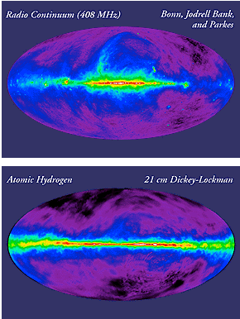
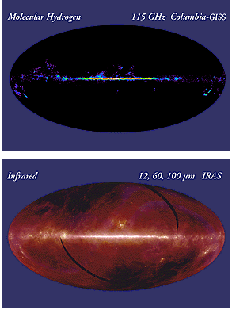
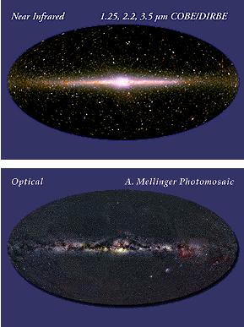
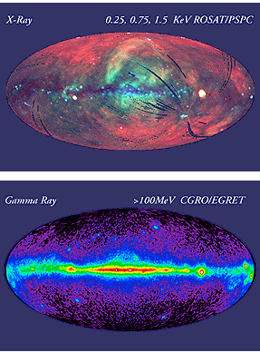
虚拟天文台（Virtual Observatory, VO)
虚拟天文台，是通过先进的信息技术将全球范围内的研究资源无缝透明连接在一起形成的数据密集型网络化天文研究与科普教育平台。
The Virtual Observatory (VO) aims to provide a research environment that will open up new possibilities for scientific research based on data discovery, efficient data access, and interoperability.
A multi-wavelength digital sky that can be searched, visualized, and analyzed in new and innovative ways Space, Ground, and Theory data
Notes:
18
我给虚拟天文台下了一个定义。“虚拟天文台是通过先进的信息技术将全球范围内的研究资源无缝透明连接在一起形成的数据密集型网络化天文研究与科普教育平台。”这里有几点我想强调一下儿。虚拟天文台是技术使能的，是先进的IT技术让它的梦想有了实现的可能。虚拟天文台利用的是全球范围内的资源，不仅局限于一个大学、一个天文台或者一个局域网。虚拟天文台中的资源是无缝透明地融合在一起的，用户不会感觉到它们在物理位置上的差异。还有，虚拟天文台是数据密集型的，它的目的是要让所有能够接触到互联网的人都可以得到真实而丰富的天文数据，进而充分发挥这些数据的科学价值。万维网的威力在于它的透明性，仿佛所有的资料都存在于你自己的PC上。虚拟天文台的目标也是要达到这样的透明性，把天文数据和相关信息带到你的PC上。

Slide 19
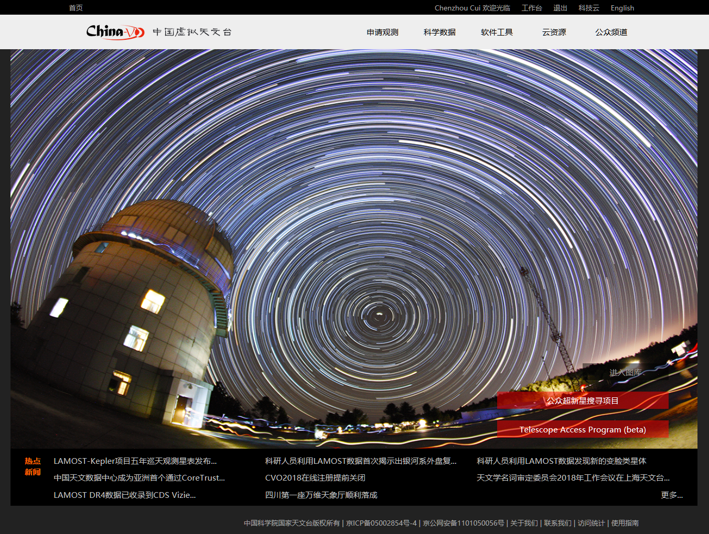
中国虚拟天文台（China-VO）
以国家天文台为首的中国天文学界在2002年提出了中国虚拟天文台的设想，同年成为国际虚拟天文台联盟最早一批成员。
China-VO的重点研发领域包括以下几个方面：
R&D Focuses
中国虚拟天文台系统平台的开发
国内外天文研究资源的统一访问
支持VO的项目与观测设施
基于VO的天文研究示范
基于VO的天文科普教育

Slide 20
数据中台 vs. 业务中台
业务中台
数据中台

Slide 21
良好的生态形式
上级主管部门
国际合作机构
平台合作伙伴
国内合作伙伴
兄弟台站院所

Slide 22
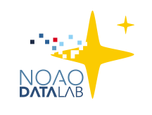
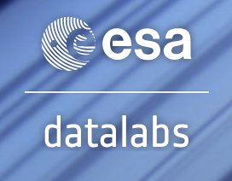
VO-Driven Science Platforms
The amount of astronomy data will increase greatly in the near future. Science platforms are being developed to allow researchers to efficiently analyze big data sets. These science platforms enable analysis close to the data, support online data mining and machine learning.
Most science platforms in astronomy employ a similar architecture and technologies to provide an interactive data analysis environment. Basing on a Cloud computing platform, JupyterHub with JupyterLab are used as an interface for exploratory data mining and analysis. The interactive environment is generally deployed using container techniques (e.g., docker).

Slide 23
Open Science Cloud Platforms
European Open Science Cloud
It is a trusted system providing seamless access to data and interoperable services. It supports the whole research data cycle, from discovery and mining to storage, management, analysis and re-use across borders and disciplines.
African Open Science Platform
The African Open Science Platform initiative (AOSP), funded by the South African Department of Science and Technology (DST) through the National Research Foundation (NRF), and implemented and managed by the Academy of Science of South Africa (ASSAf), is a pan-African project for Africa by Africa. Direction is provided by CODATA (ISC).
GÉANT
GÉANT is a fundamental element of Europe’s e-infrastructure, delivering the pan-European GÉANT network for scientific excellence, research, education and innovation.
Australian Research Data Commons (ARDC)
The ARDC is a transformational, sector-wide initiative, working with sector, government, and industry partners to build a coherent national and collaborative research data commons. This will deliver a world-leading data advantage, facilitate innovation, foster collaboration and enhance research translation.
Global Open Science Cloud
The mission of GOSC is to connect different international, national and regional open science clouds and platforms to create a global digital environment for borderless research and innovation.
Pangeo, …

Slide 24
Challenges and Future Trends
Challenges
Single Sign-On (SSO) and interconnection among different science platforms: authentication and authorization
Trends
Hybrid networks: Internet, mobile Internet, Satellite Internet, 5G, etc.
Really big data: time-domain, multi-messenger astronomy
AI: Data mining and machine learning
Citizen science: Inclusion, Diversity and Equity

Slide 25
2021年度工作计划
加强对科技计划项目科学数据的汇交整合与管理分析能力建设
优化完善国家天文科学数据中心运行管理制度和人员考核、绩效激励制度；
完善科学数据标识工作与标识服务；
成一套较完整的天文数据汇交和管理技术规范；
增选完善分中心，对已有分中心进行考核；
完善数据分类分级制度，完成天文数据建设中长期规划；
深化SKA相关工作，深入推进SKA项目科学数据领域国际合作；
时域天文学数据融合技术研发和服务能力建设取得阶段性成果，满足EP项目科学应用需求，具备为SVOM等更多国内时域天文项目服务的能力；
在数据管理和开放共享服务以及科研信息化方面实现对FAST项目的全面支撑，FAST科学数据纳入NADC资源体系；
全面实现中心平台与中国科技资源共享网的各模块互联互通。
更新NADC科学数据开放目录，完成科技部、财政部和中科院办公厅的考核评估；
保持常规数据资源建设和已有数据服务和研发业务的日常运行。
中心工作重点面向：
学科用户的科学需求
平台中心、中科院对国家科学数据中心的任务要求
国内外科技发展趋势

Slide 26
合作互赢 共同发展
微信公众号：虚拟天文台

